Slide 1
劳动和人力资源经济学
经济体制与公共政策
（第3版）
陆铭 梁文泉 夏怡然

Slide 2
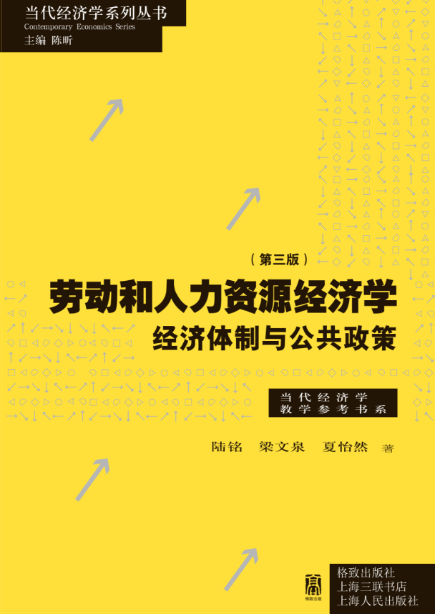

Slide 3
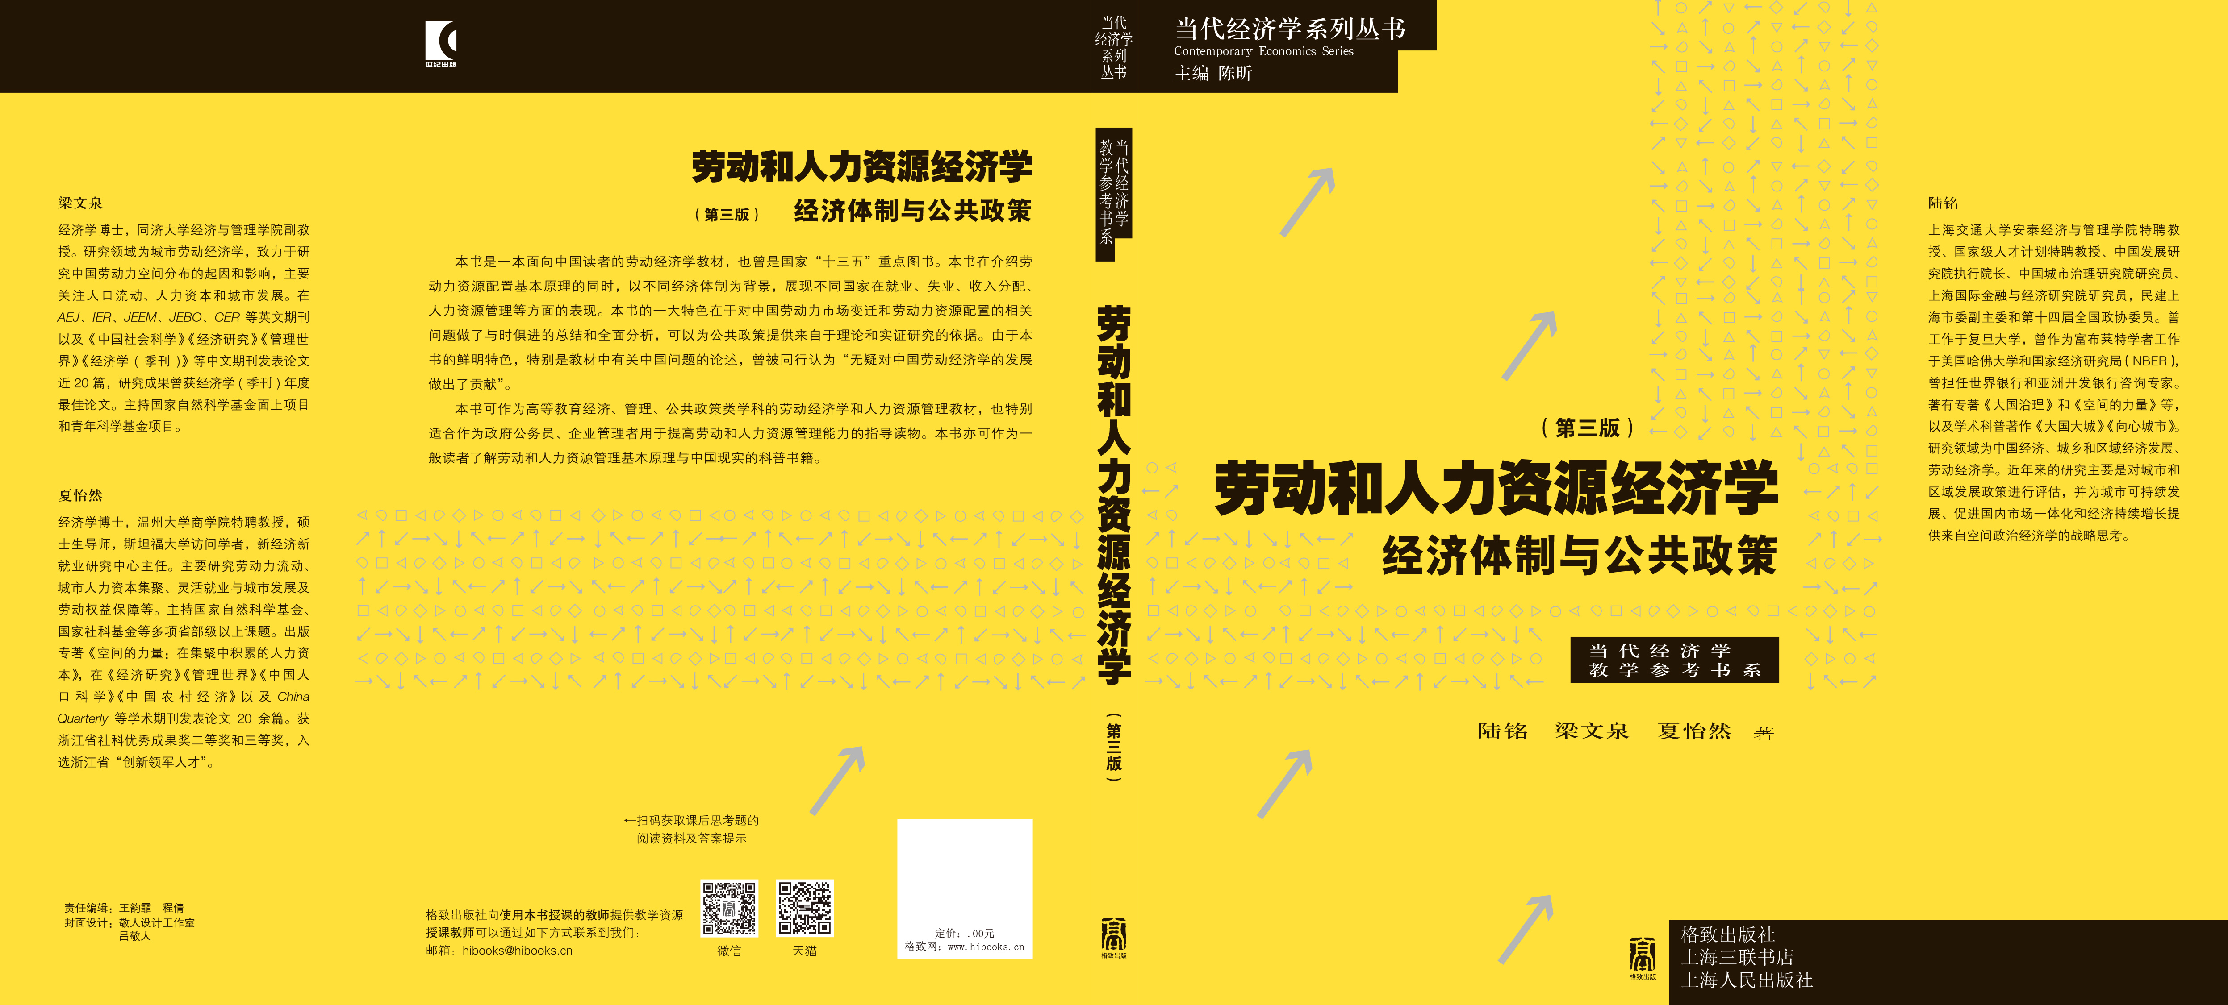

Slide 4
课前问题
世界各国的历史、政治､文化各异，它们的就业体制会有什么异同？
中国的就业体制是怎样一步步进行转型的？为什么就业体制的改革走过的也是渐进的道路？
中国未来的就业体制将走向何处？在劳动力市场上，制度的转型必须面临效率与公平之间的抉择吗？

Slide 5
3.1 就业体制的国际比较
3.2 中国的就业体制及渐进转型
3.3 劳动力市场的空间分割：老问题和新挑战

Slide 6
3.1 就业体制的国际比较
将世界各国按其经济体制划分为发达市场经济和转型经济两大类，包括四小类，它们分别是：
（1）崇尚自由竞争的英、美市场经济国家。主要包括一些说英语的具有英美传统的国家，也被称为“盎格鲁-撒克逊模式”国家，包括英国、美国、加拿大、澳大利亚等。
（2）强调国家干预的欧洲大陆市场经济国家。也被称为“莱茵模式”国家，主要包括法国、德国、意大利等欧洲大陆国家。由于日本在建立现代市场经济体制的过程中深深地受到了欧洲大陆国家的影响，因此，也把日本归入“莱茵模式”国家。
（3）实行了激进式改革的东欧转型经济国家。主要包括俄罗斯、波兰等前苏联、东欧国家，这些国家在新古典自由主义经济学的指导下，对其计划经济体制采取了激进式的改革方略。
（4）实行了渐进式改革的同属于转型经济的中国。在中国，改革的总设计师邓小平用两句话为中国定下了渐进式的改革方略，一句是“摸着石头过河”，另一句是“不管黑猫白猫，抓到老鼠就是好猫”，和中国一样采取渐进转轨方式的国家还有越南。

Slide 7
3.2 中国的就业体制及渐进转型
在新中国成立以后到改革开始之前的这段时期，中国基本上照搬了前苏联的计划体制来实行各种资源（包括消费品和生产资料）的配置。对劳动力资源的配置，中国政府也学习了前苏联的计划体制，这个体制的基本特征是：
（1）工资是由政府部门制定和管理的。
（2）劳动力流动和配置是由政府部门实施的。
（3）社会保障的功能是由政府通过企事业单位来提供的。

Slide 8
中国实行计划就业体制的一个直接原因是所有的社会主义国家在当时都以充分就业作为一个重要的目标。
除了充分就业这一理想化的目标以外，至少还有两点原因促使中国政府选择了计划就业体制。
（1）人口和劳动力资源的快速增长。
（2）以重工业为重点的“赶超型”发展战略的实施。中国实际上相对地抬高了工业品价格，而压低了农产品的价格。这样做的目的是为了压低城镇职工的工资和生活费用，从而降低劳动力成本，提高企业的利润上缴，为实现重化工业部门的高资本积累创造条件。所以，控制工资水平及其增长速度也成了计划就业体制的一项重要内容

Slide 9
中国的就业体制改革也是采取了一种渐进式改革的策略，这也是中国政府在解决改革、发展、稳定之间的矛盾时的理性选择。具体来说，中国之所以不能很快地实现就业体制的完全市场化，是因为我们在相当长的一段时间里至少面临着以下几个方面的制约因素：
（1）庞大的隐性失业规模和尚待健全的社会保障体系限制了企业富余人员的分流速度。
（2）劳动力的社会保险关系没有理顺，市场就业意识没有形成。在传统的计划经济体制下，职工的社会保险关系一直是与所属企业挂钩的。
（3）受到传统计划经济体制的影响，政府还不能完全顺应市场经济体制的需要转变自身职能。
（4）严峻的就业形势使得对外来劳动力就业的限制成为暂时的需要，劳动力市场的城乡分割长期未能得以消除。

Slide 10
我们分别分析不同的就业体制下劳动力市场是如何逐步发育的。
（1）新生的劳动力市场的成长。
在改革开放的历史中，按照先后次序，新生的劳动力市场的发育是从三个方面逐步推进的。
  首先，城镇劳动力的体制外就业成为劳动力市场发育的最初动力。
  其次，农村剩余劳动力向城市的流动加强了劳动力市场的竞争，促进了劳动力市场的发育。
  第三，传统国有部门的富余劳动力寻求体制外就业是城镇劳动力走向市场化就业的关键一步。

Slide 11
（2）传统部门劳动力市场的逐步转轨。

Slide 12
3.3 劳动力市场的空间分割：老问题和新挑战

Slide 13
在中国的城市，如果没有当地的城镇户籍，外来劳动力至少面临以下“三歧视一障碍”，这就加大了劳动力流动成本，从而阻碍了劳动力流动和城市化进程。具体来说，“三歧视”包括：
第一，就业。早期，城市政府曾经直接通过政策管制来限制企业招收外来劳动力，其主要手段是向招收外来劳动力的企业征收额外的费用，同时，外来劳动力也被限制进入一些特定的行业。从2003年开始，大多数歧视性政策逐步被取消。国务院办公厅在2003年出台《做好农民进城务工就业管理与服务工作的通知》提出，要求各地区、各有关部门要取消对企业使用农民工的行政审批，取消对农民进城务工就业的职业工种限制；各行业和工种尤其是特殊行业和工种要求的技术资格、健康等条件，对农民工和城镇居民应一视同仁。但是，非本地城镇户籍人口要进入到政府的公务员系统和高收入的垄断行业都几乎是不可能的，即使在较差的劳动力市场上，拥有城镇户籍的劳动力也处于有利地位

Slide 14
第二，社会保障。中国现有的社会保障体系是由本地财政支撑并独立运转的，因此，各个城市的社会保障均以服务本地居民为主。即使有些城市有专门为外来人口提供的社会保障，其保障水平也比较低，外来劳动力的参与率不高。尤其值得一提的是，虽然中国政府已经在努力将养老保障的个人账户变成可以跨地区携带的，但直到目前仍未实现。在现有制度下，普遍的规定是，一个外来劳动力必须在工作地缴费15年后方能在当地享受养老保险，如果未满15年便离开工作地，只能从当地退保，转到未来所在地，但退保时职工只能带走个人账户中个人缴纳的累积金额，而企业缴纳的统筹部分则无法全部带走，这对外来劳动力而言是不小的损失。①另外，中国的另一项重要的社会保障——最低生活保障，提供给收入低于最低生活保障线的居民一笔收入，这项保障的获得也是与户籍身份挂钩的，仅仅提供给本地户籍居民。

Slide 15
第三，公共服务，特别是子女教育。地方政府提供的公共服务有些是没有歧视的，也难以有歧视，比如绿化和公共交通。但是，仍有公共服务项目是与户籍挂钩的，其中，特别重要的就是子女教育。从幼儿园开始，如果没有本地城镇户籍，就不能以向本地居民实行的收费标准就读公立幼儿园。在义务教育阶段，以前的制度是本地公立学校不招收外来务工人员的小孩，即使招，收费也更高，导致大量农民工子弟学校的产生。现在，义务教育阶段的学校已经对外来务工人员开放，但是，一些超大城市对于外来人口随迁子女的入学设置了较高的门槛。由于随迁子女入学难，大量进城务工人员只能将其子女留在了老家。据国家统计局、联合国儿童基金会和联合国人口基金共同发布的《2020年中国儿童人口状况：事实与数据》，在2020年，中国的留守儿童有6693万人，其中包括了父母一方不在身边的留守儿童，而且包括了城镇留守儿童。

Slide 16
思考题
中国渐进的就业体制改革进程对思考全球范围内的劳动就业问题有什么样的普遍意义？
中国转型时期的就业体制有什么特点？未来中国的就业体制改革应该更多地借鉴英、美模式还是欧洲大陆模式？
国际上的普遍原则是常住人口平等地享受公共服务。在中国，中央不断提出基本公共服务要覆盖到常住人口，但地方政府（特别是在一些大城市）却一直未能真正做到这一点。请对这种现象予以评论。
请思考一下，当城市内部无本地城镇户籍人口与本地城镇户籍人口之间存在身份差异的时候，对于城镇的经济社会发展将会产生哪些影响。

